Slide 1
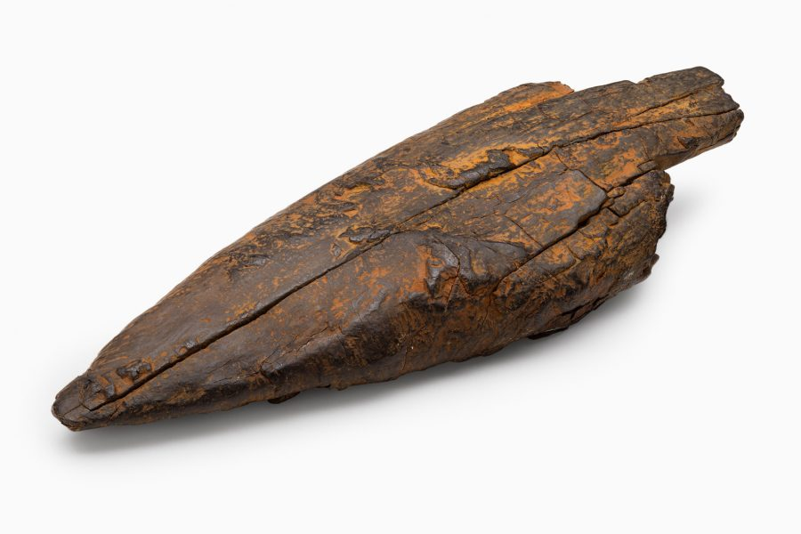
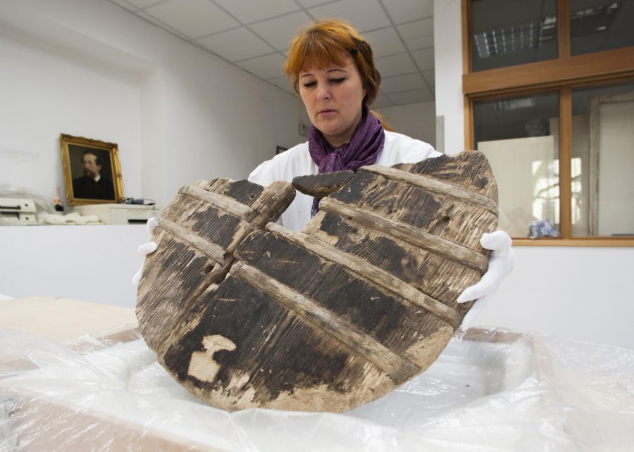
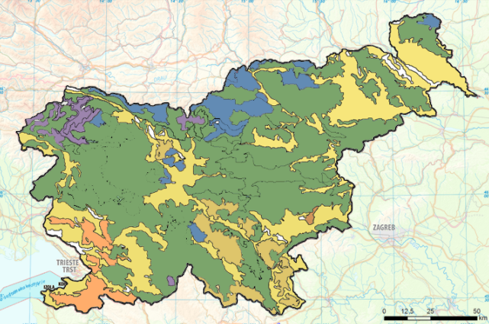
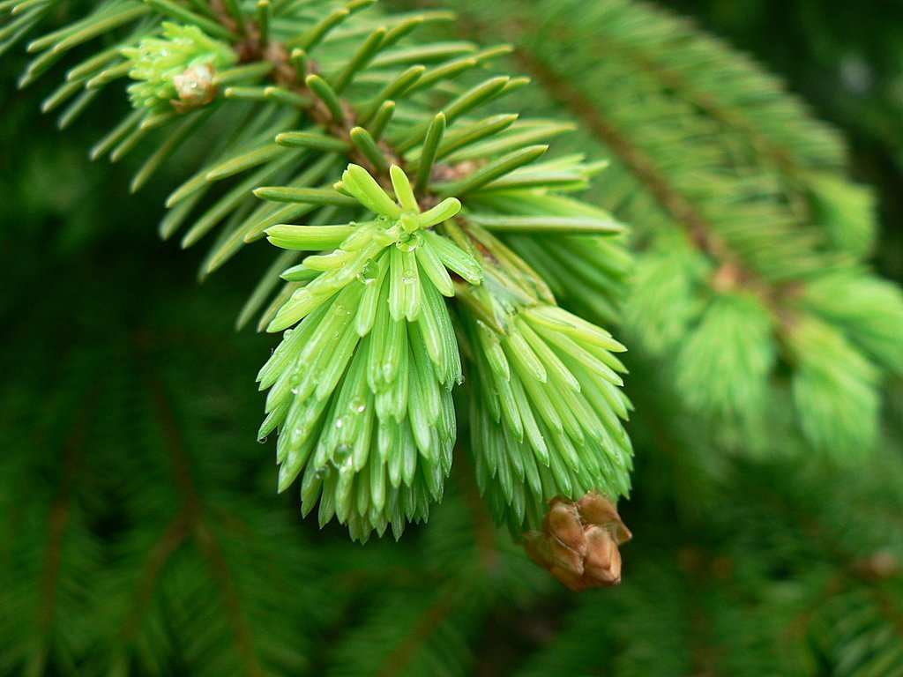
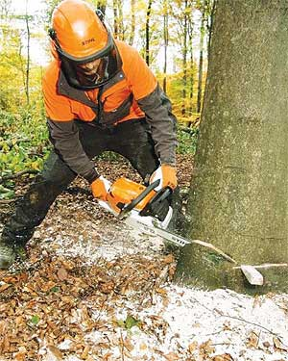
LES
Zgodovina, vrste, zgradba

Slide 2
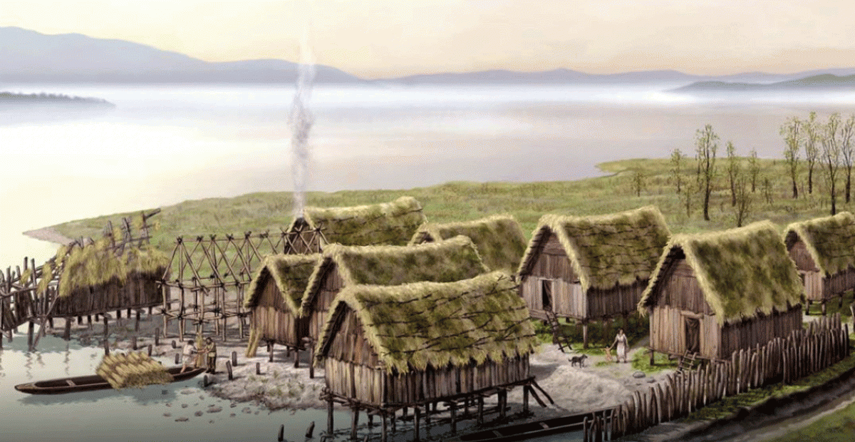
Les: Zgodovina uporabe lesa, mostiščarji (Ljubljansko barje)
Vir: https://www.ljubljana.si/sl/o-ljubljani/zgodovina-ljubljane/prvi-prebivalci-ljubljane/

Slide 3
Les: Zgodovina uporabe lesa (Ljubljansko barje)
Ožgana konica iz lesa tise
dolga 16 cm
iz časa okoli 40.000 let pr. n. št.
lovsko orožje
Kolo iz dveh jesenovih plošč
spojen s štirimi hrastovimi zagozdami
os izdelana iz hrastovega lesa
zaključek pravokotne oblike
starost 5200 let
po tehnološki dovršenosti edinstveno v svetovnem merilu
Vir: https://portal-os.si/vrhnika-je-zakladnica-arheoloskega-lesa/

Slide 4
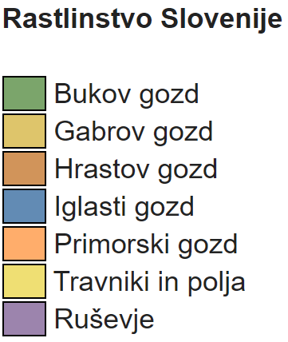
Les: Gozdne površine v Sloveniji
Po gozdnih površinah se uvrščamo na tretje mesto v Evropi
Vir: https://eucbeniki.sio.si/geo9/2655/index3.html

Slide 5
Les: Vrste lesa pri nas - iglavci
IGLAVCI
- rastejo po vsem svetu (predvsem na hladnejših območjih, pas iglastega gozda se razteza preko Severne Amerike, Skandinavije in Sibirije)
- imajo ozke trde liste, imenovane iglice
- skoraj vsi so zimzeleni (pozimi iglic ne izgubijo)
- namesto cvetov se oblikujejo storži
Viri: http://www2.arnes.si/~oscero3s/Branko%20Krosel/TIT/LES.doc, http://besplatne-slike.net/biljke/lisce-listovi/slides/zelene-iglice-cetinara-lisce.jpg

Slide 6
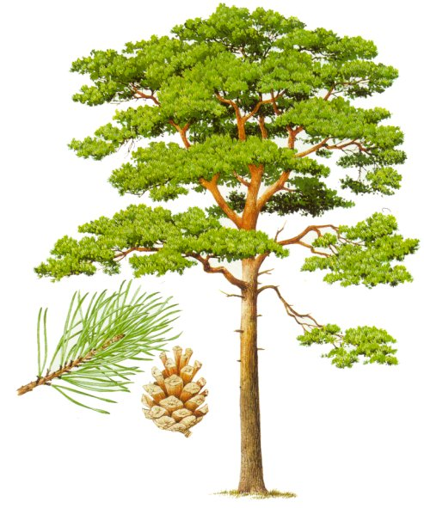
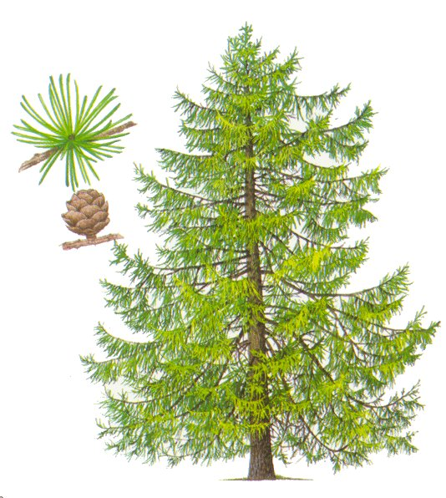
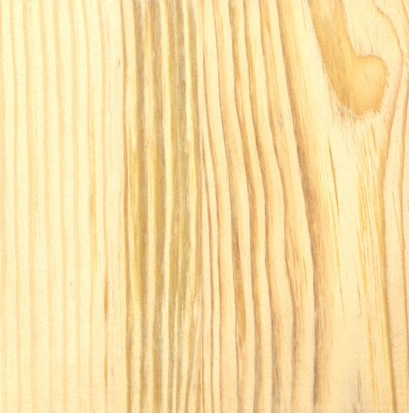
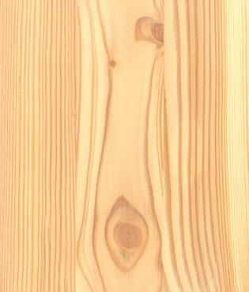
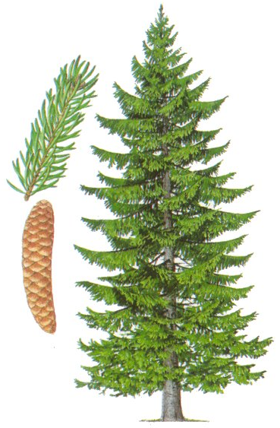
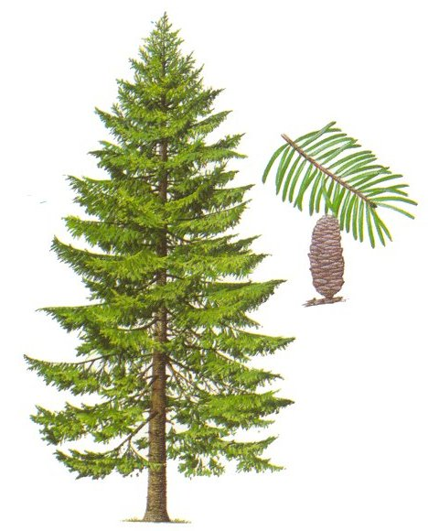
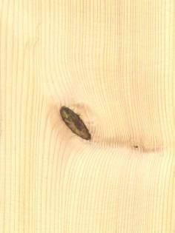
Les: Vrste lesa pri nas - iglavci
BOR
MACESEN
BOR
MACESEN
SMREKA
JELKA
SMREKA
JELKA
Viri: http://www2.arnes.si/~evelik1/les/zacetna_stran_vrste_lesa.htm

Slide 7
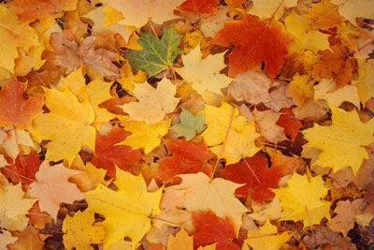
Les: Vrste lesa pri nas - listavci
LISTAVCI
- listavci so listnata drevesa s širokimi listi
- večina jih pozimi odvrže vse liste (listopadni listavci)
- v tehničnem smislu niso pomembne vse vrste
- izkoriščanje določa njihova razširjenost in lastnosti (najpogostejši: bukev, hrast, jesen, brest, javor, hruška, češnja, oreh, jelša, beli in črni gaber, pravi in divji kostanj, lipa, breza, topol)
Viri: http://www2.arnes.si/~oscero3s/Branko%20Krosel/TIT/LES.doc

Slide 8
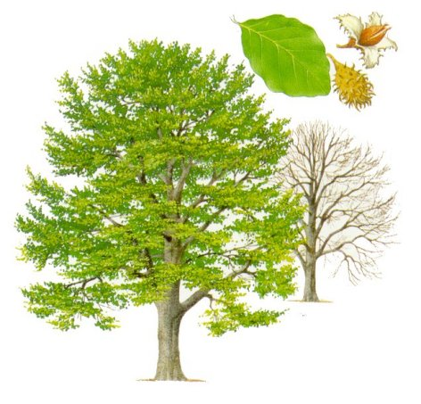
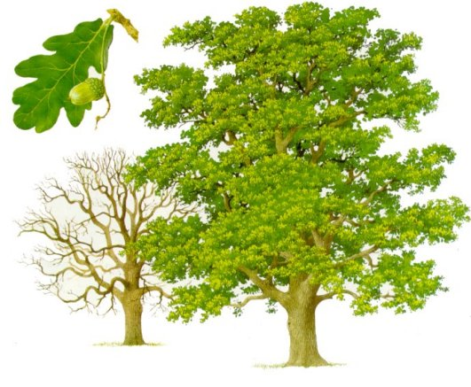
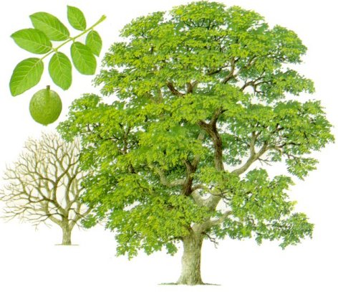
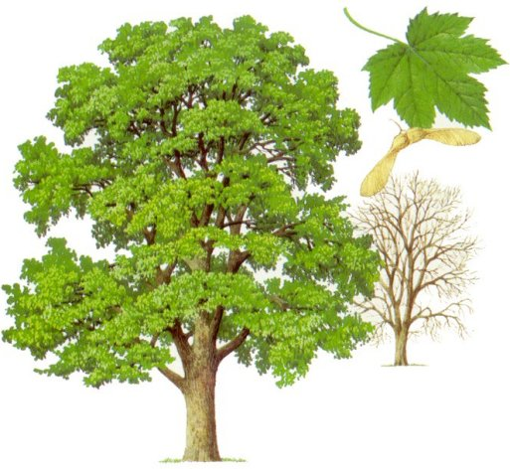
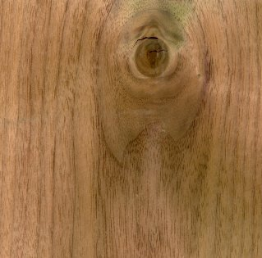
Les: Vrste lesa pri nas - listavci
BUKEV
HRAST
BUKEV
HRAST
OREH
JAVOR
OREH
JAVOR
Viri: http://www2.arnes.si/~evelik1/les/zacetna_stran_vrste_lesa.htm, http://ro.zrsss.si/~puncer/les/listavci.htm

Slide 9
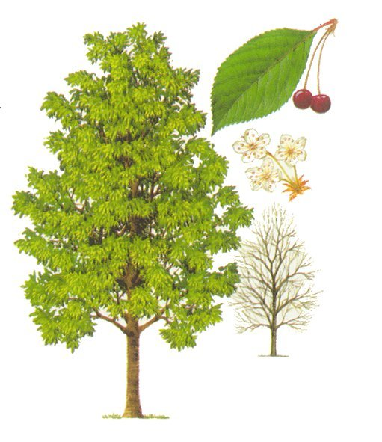
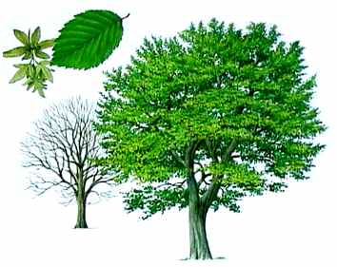
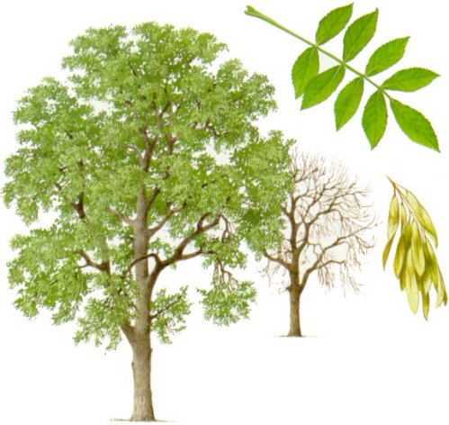
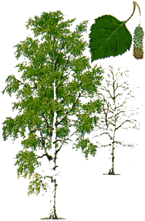
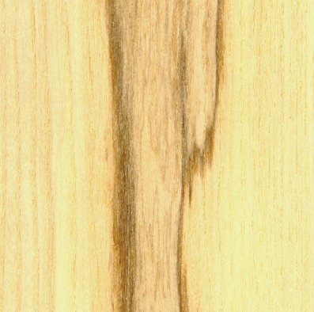
Les: Vrste lesa pri nas - listavci
GABER
ČEŠNJA
GABER
ČEŠNJA
JESEN
BREZA
JESEN
BREZA
Viri: http://www2.arnes.si/~evelik1/les/zacetna_stran_vrste_lesa.htm, http://ro.zrsss.si/~puncer/les/listavci.htm

Slide 10
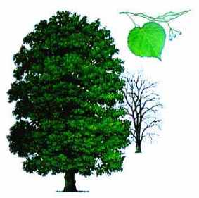
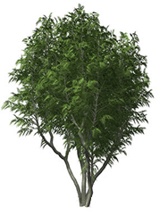
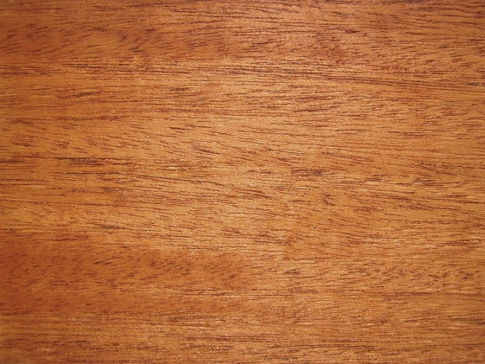
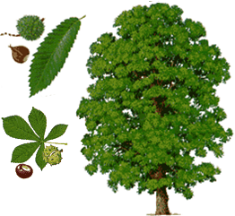
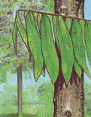
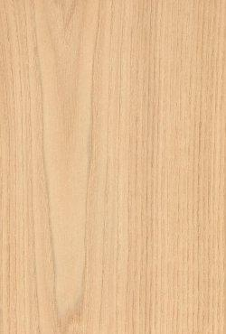
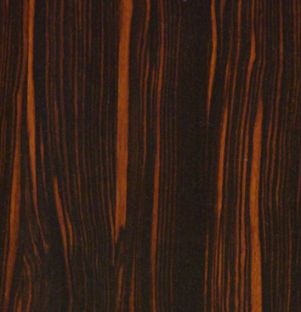
Les: Vrste lesa pri nas - listavci
LIPA
MAHAGONIJ
LIPA
MAHAGONIJ
KOSTANJ (zg. pravi in sp. divji)
EBENOVINA
KOSTANJ
EBENOVINA
Viri: http://www2.arnes.si/~evelik1/les/zacetna_stran_vrste_lesa.htm, http://ro.zrsss.si/~puncer/les/listavci.htm

Slide 11
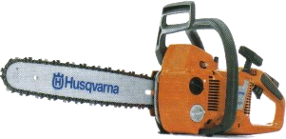
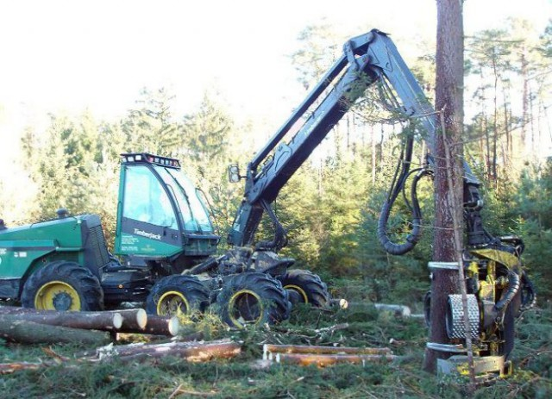
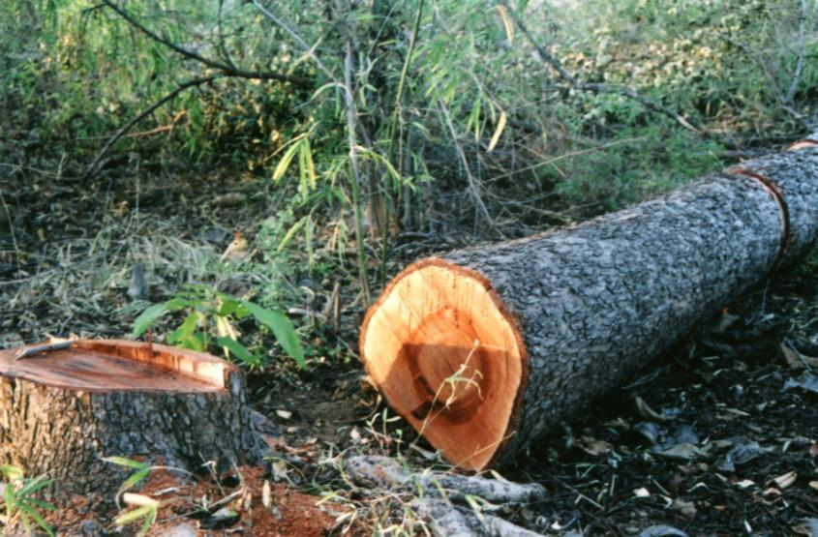
Les: Žaganje in podiranje drevesa
Viri:http://www.fg.uni-mb.si/lucija/Gradiva-GI/12%20Les.ppt, Bogdan Sušnik, Ludvik Hajdinjak in Slavko Kocijančič: Tehnika in tehnologija – Učbenik za 6. razred osnovne šole,

Slide 12
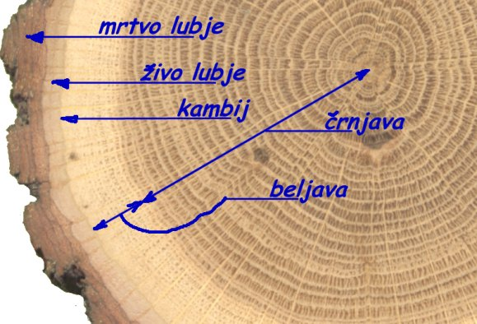
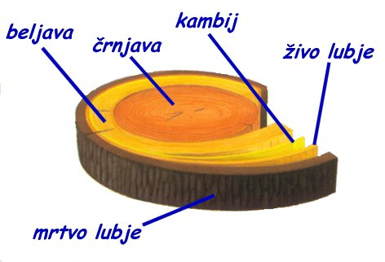
Les: Zgradba debla
Zgradba lesa
Lubje ali skorja - varuje drevo pred škodljivci in vremenskimi vplivi
Živo lubje - ličje - najmlajša plast, po kateri krožijo hranljive snovi
Kambij - elastično tkivo iz celic s tanko celulozasto mrenico
Branike - obroči, ki nastajajo v kambiju v vsakoletnem obdobju rasti
Beljava - nov les v nastajanju (žive celice)
Črnjava - osrednja plast pravega zrelega lesa (pretežno mrtve celice)
Viri:http://www.fg.uni-mb.si/lucija/Gradiva-GI/12%20Les.ppt Bogdan Sušnik, Ludvik Hajdinjak in Slavko Kocijančič: Tehnika in tehnologija – Učbenik za 6. razred osnovne šole

